Slide 1
Работа с фотографией.

Slide 2
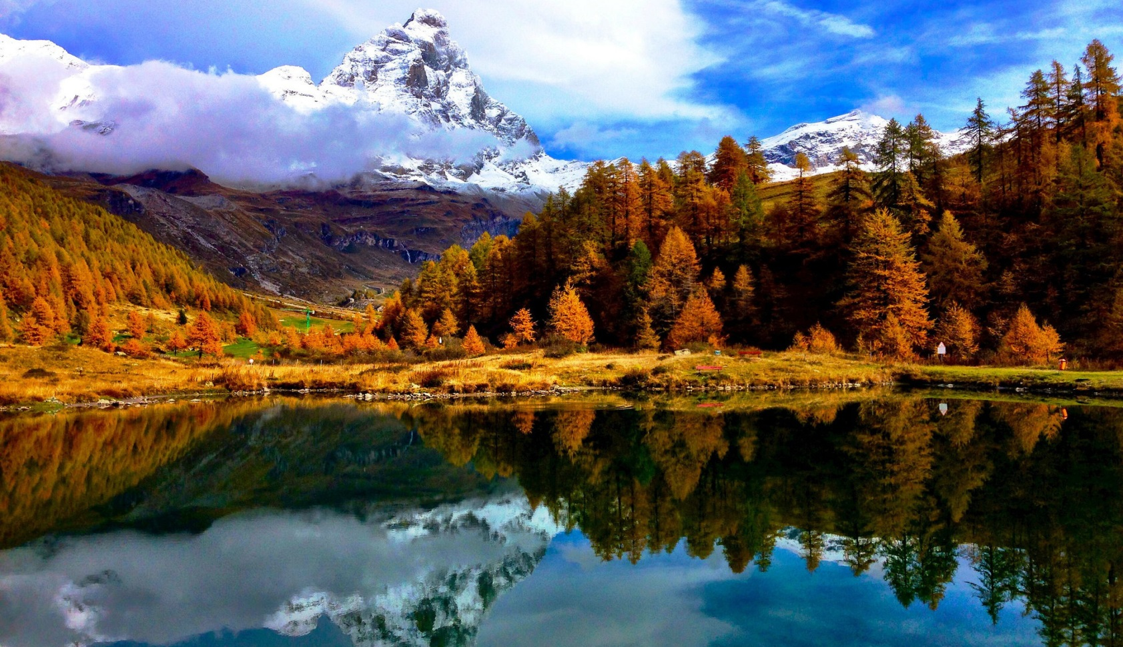
Фотография-это получение изображения предметов посредством фотографирования.

Slide 3
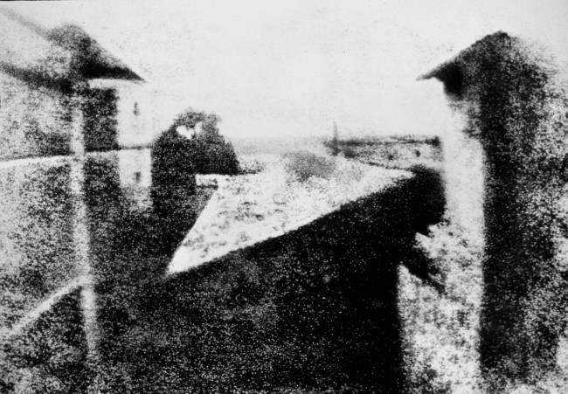
Самое первое фото в мире было сделано в 1826 году Жозефом Нисефором Ньепсом. Фотография называется «Вид из окна». Снимок удалось сделать благодаря камере-обскуре с оловянной пластиной, покрытой тонким слоем асфальта. Экспозиция длилась около 14 часов.

Slide 4
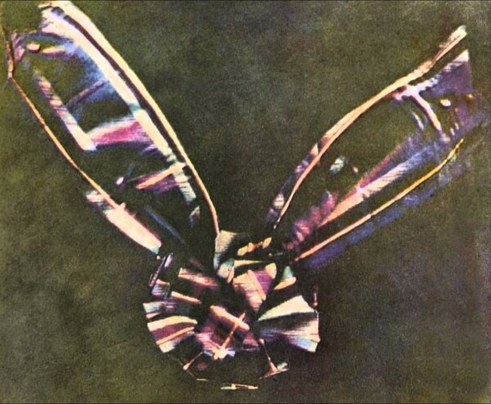
Самое первое цветное фото было сделано в 1861 году английским физиком Джеймсом Клерком Максвеллом. Фотография называется «Ленточка из шотландки».

Slide 5
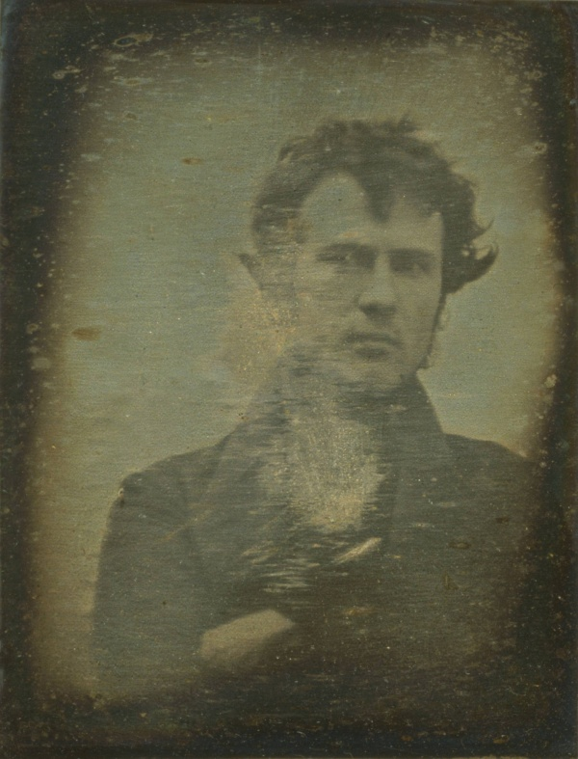
Первый фотопортрет в мире — автопортрет Роберта Корнелиуса, 1839 год. После снятия крышки с фотообъектива, он бросился в кадр, где просидел больше минуты до закрытия линзы. Слова, написанные на обратной стороне собственной рукой Корнилия, гласят: «Первая картина в свете когда-либо. 1839 год»

Slide 6
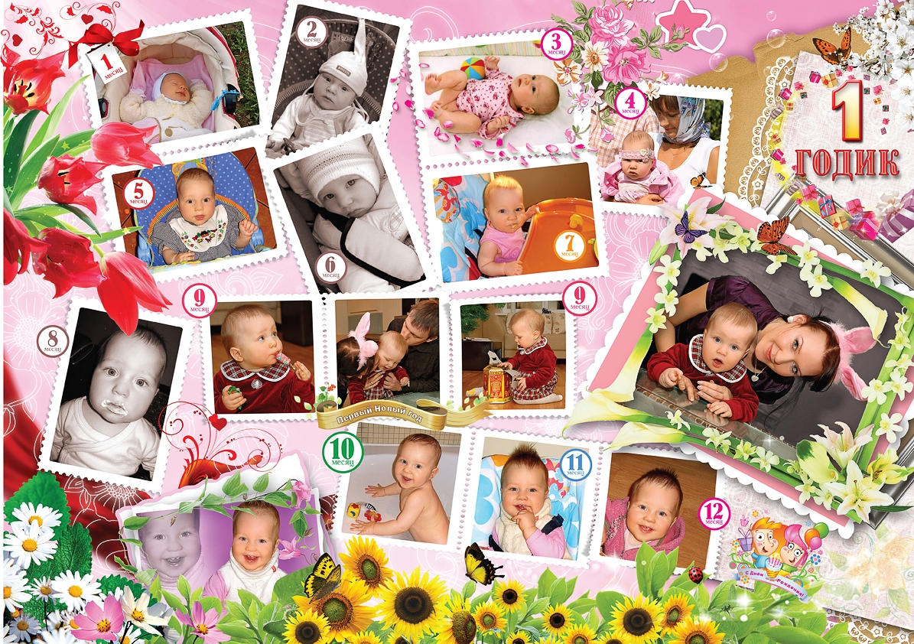
Коллаж-(от фр. coller — приклеивание) — технический приём в изобразительном искусстве, заключающийся в создании живописных или графических произведений путём наклеивания на какую-либо основу предметов и материалов, отличающихся от основы по цвету и фактуре.

Slide 7
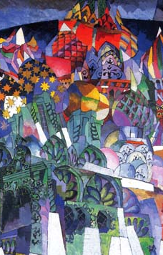
А.В. Лентулов «Василий Блаженный» 1913г
В русском искусстве принято считать первыми коллажами, работы Аристарха Лентулова.

Slide 8
Преимущества коллажа
Коллаж дает возможность:
Совмещать и синтезировать разнообразные по фактуре и цвету изображения, предметы: цветные и черно-белые, фотографии и рисунки, тексты и шрифты.
Применять фрагменты картин, предметов в качестве композиционных деталей.
Передать мысль через посторонние детали композиции, не имеющие отношения к основной теме.

Slide 9
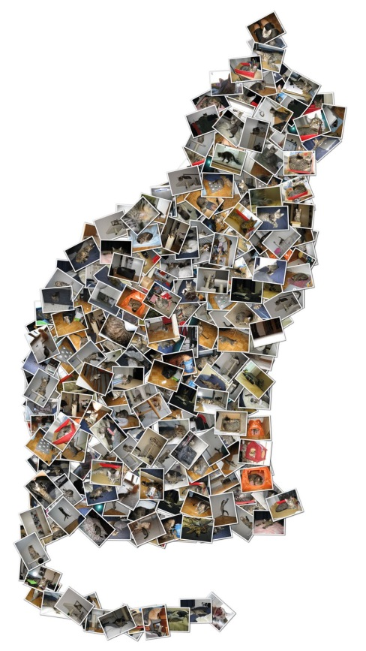
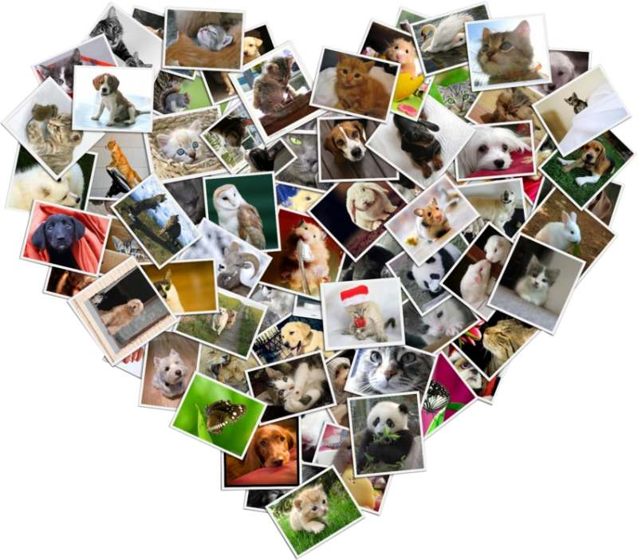
Галерея.

Slide 10
Техника безопасности на уроке технологии с ножницами:
Пользуйся ножницами с закругленными краями
Режь на уровне груди от себя
Не оставляй ножницы открытыми
Не работай тупыми ножницами
Не режь на ходу, не вертись во время работы
Передавай товарищу ножницы кольцами вперед

Slide 11
Техника безопасности на уроке технологии с клеем:
Не допускать попадания клея в глаза
Передавай клей только в закрытом виде
После окончания работы клей закрываем и убираем в безопасное место
Наноси клей на середину размазывай к краям

